Slide 1





Sua rede está
sob ataque.
Você consegue protegê-la?
Você sabe a diferença entre vírus, worm, firewall e antivírus?
A maioria das pessoas não sabe — e é por isso que ataques cibernéticos funcionam.
➜

Slide 2

Cibersegurança é difícil de aprender apenas na teoria
Transformar conceitos abstratos em algo prático, visual e interativo é o nosso desafio.
01
Muitas ameaças.
Comportamentos diferentes.
02
Aprender só com teoria
não basta.

Slide 3
CyberDeferse
Proteja sua rede contra ataque ciberneticos
➜

Slide 4
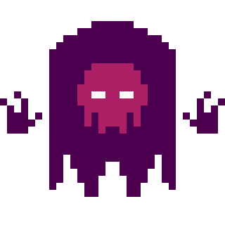





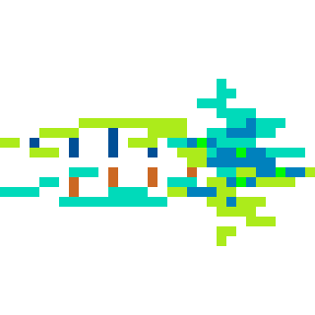
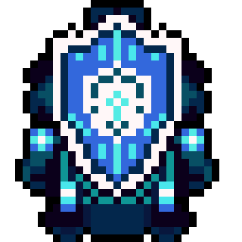


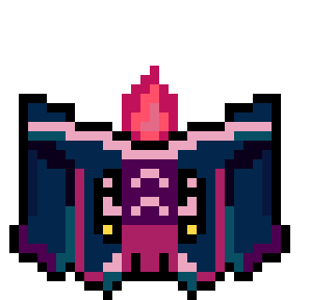
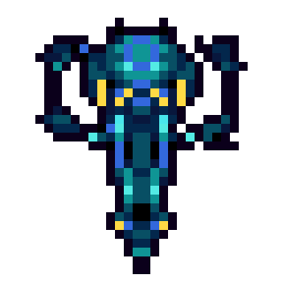
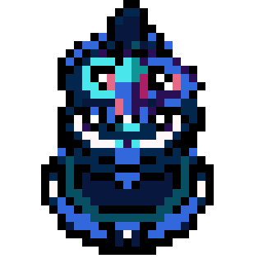
Um Tower Defense onde cada torre é uma camada real de proteção
Defenda sua rede contra ameaças digitais.
APT
DDOS
RANSOMWARE
SPYWARE
TROJAN
VIRUS
WORN
Rede Corporativa
ANTIVIRUS
BACKUP
ENCRYPTION
FIREWALL
IDS
IPS

Slide 5
Cada ameaça se comporta como na vida real
WORM
TROJAN
RANSOMWARE
Replica sozinho
propagação
Oculto; detectado por IDS
ameaça disfarçada
Encripta ativos
sequestro de dados
SPYWARE
DDoS
APT
Drena integridade
espionagem silenciosa
Ataque em massa
sobrecarga
Alterna visível / oculto
persistência
PHISHING — evento interativo: escolha e consequência

Slide 6
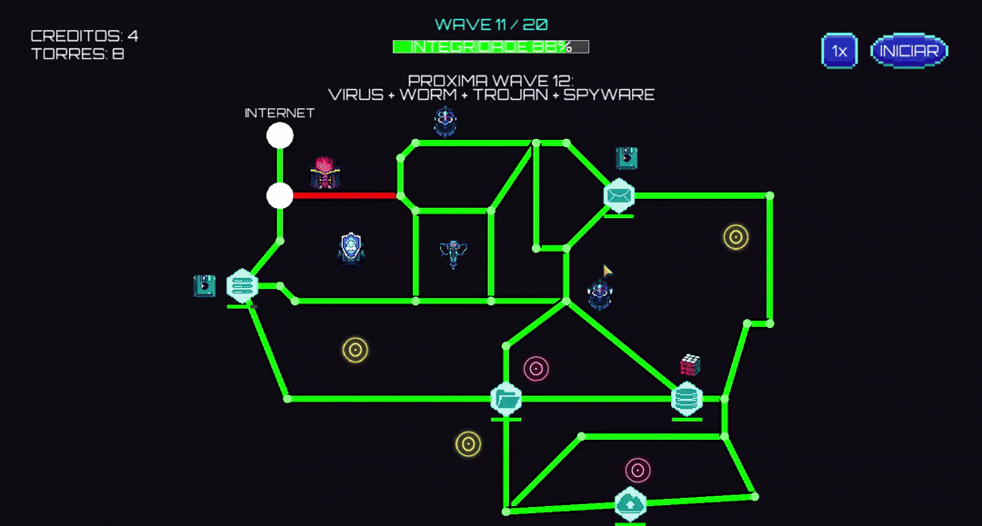
Protótipo em Ação
Aprenda cibersegurança defendendo uma rede corporativa realista dentro do jogo.
Interface HUD Intuitiva
Exibe integridade de nós, níveis de criptografia e status de alerta em tempo real.
Ondas de Invasão Dinâmicas
Inimigos entram em rotas que exigem posicionamento estratégico de defesas.
Eventos de Phishing
Pop-ups interativos surgem exigindo análise imediata do jogador.

Slide 7

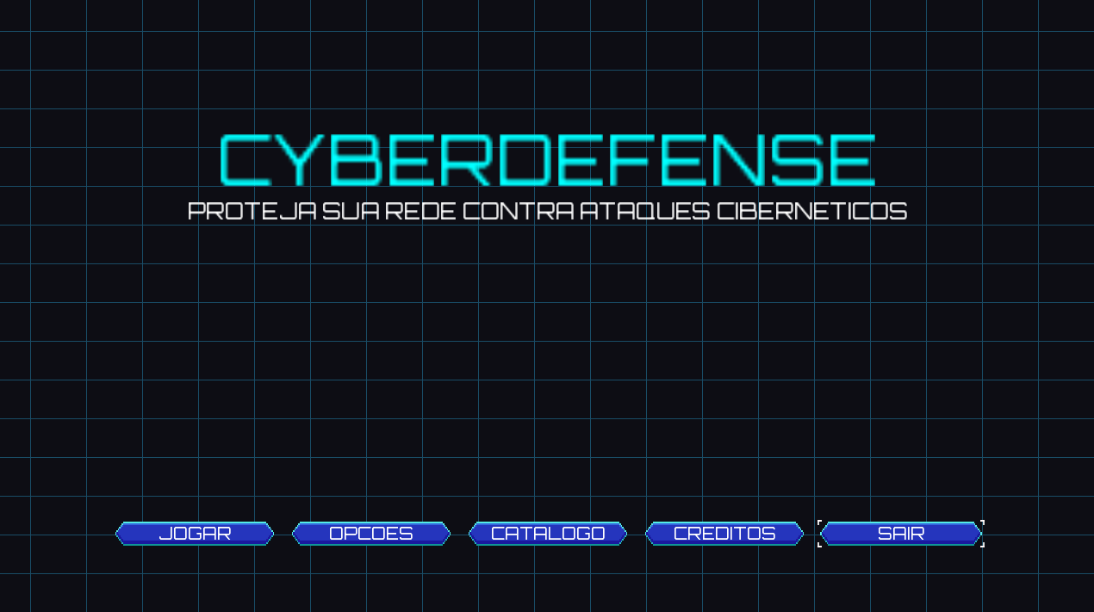
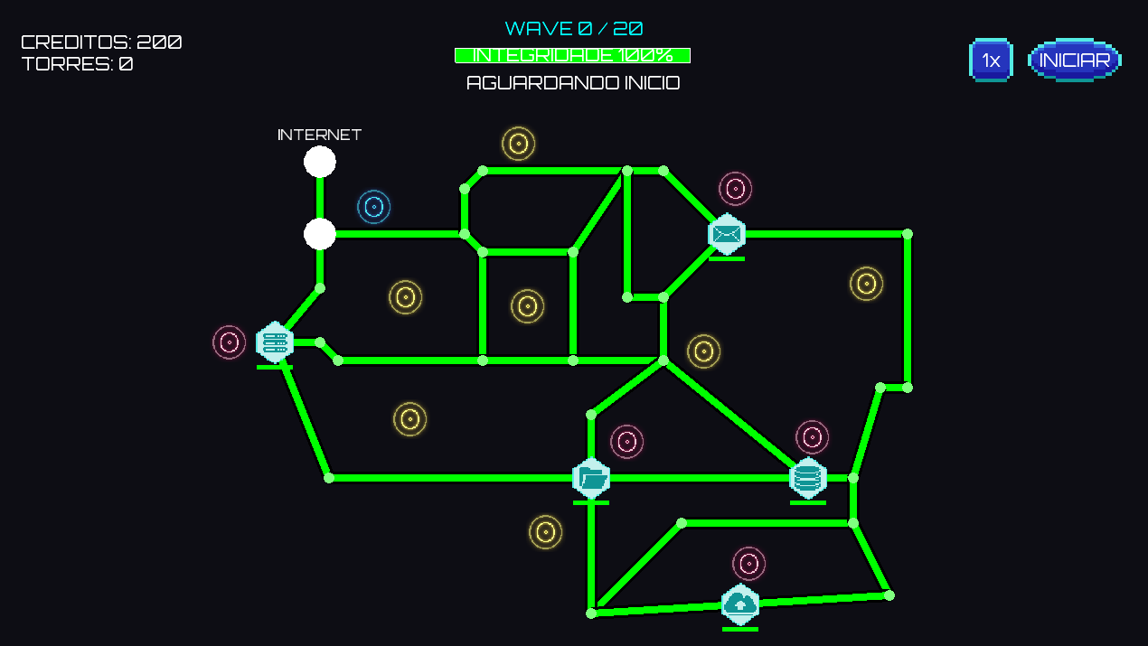
Onde estamos
na jornada
CONCLUÍDO
GDD + protótipo das mecânicas centrais
EM ANDAMENTO
Assets, mecânicas restantes, áudio, UI e integração
PRÓXIMO
Playtest → polimento → entrega
➜

Slide 8
CyberDefense:
aprendizado que
vira decisão.
Da teoria à prática. Do conhecimento à proteção.
Capacitar pessoas a proteger redes reais através do aprendizado lúdico e estratégico.

Slide 9


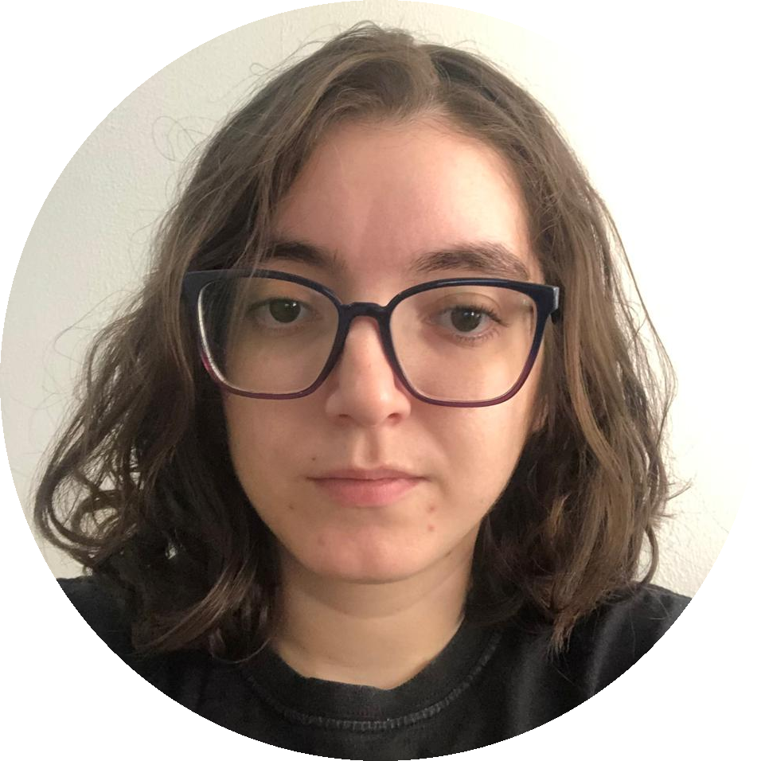
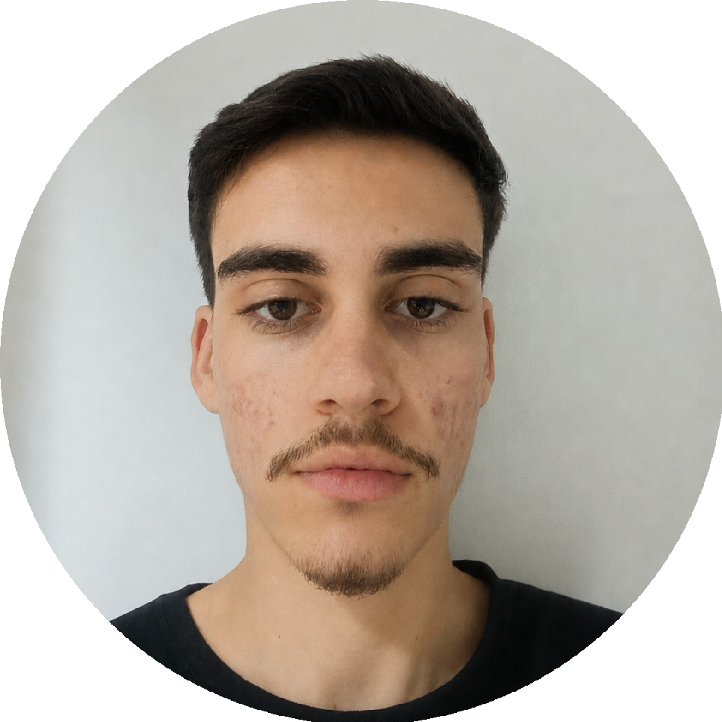
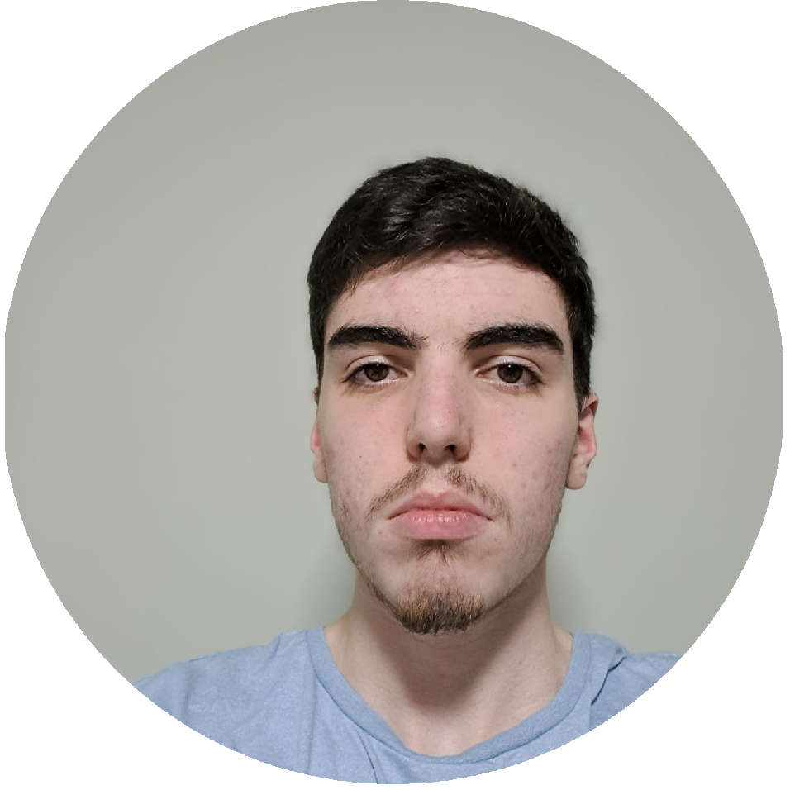
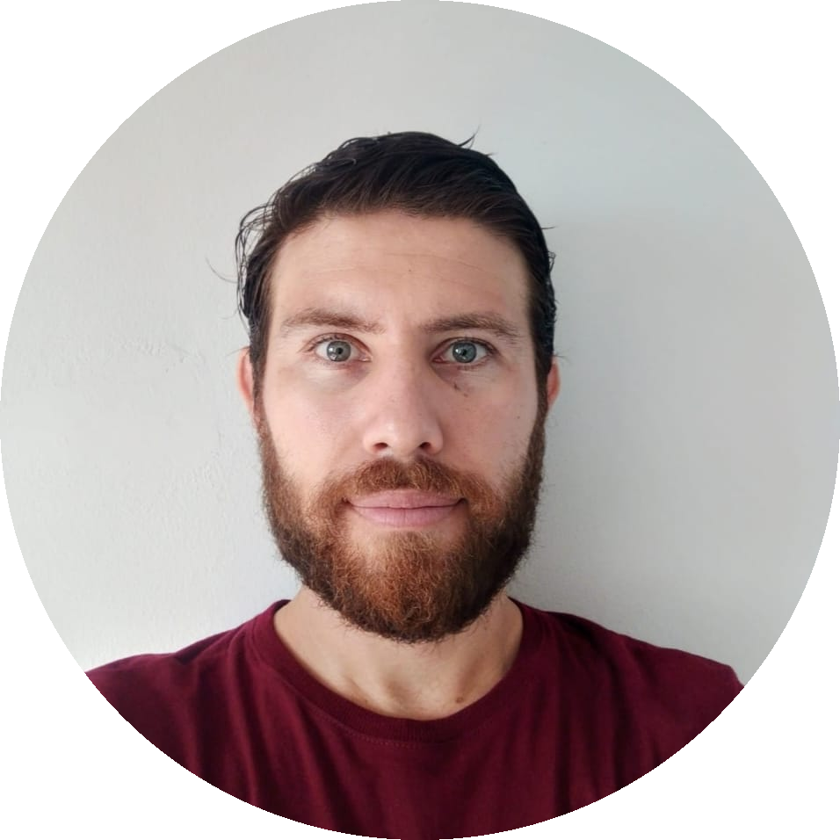

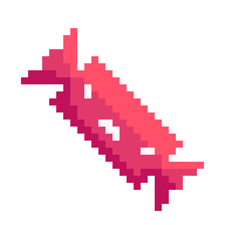
GRUPO PETIT
Ana Beatriz dos Santos
Davi Carvalho Barroca
26 anos
Formada em animação
Lider, Animação, HUD
18 anos
Ensino Medio Completo
Codigo, HUD
Fernando Mesquita
Schlischting
Maurício Ribas
17 anos
Cursando Ensino Medio
Animação, Musica, Efeitos
32 anos
Formado em Ciencias Biologicas
Codigo, Animação

Slide 10
Obrigado Por Chegar Até Aqui.
Caso tenha se interesado pelo projeto, você pode entrar em contato com qualquer um dos membro do nosso grupo.
➜

